Slide 1
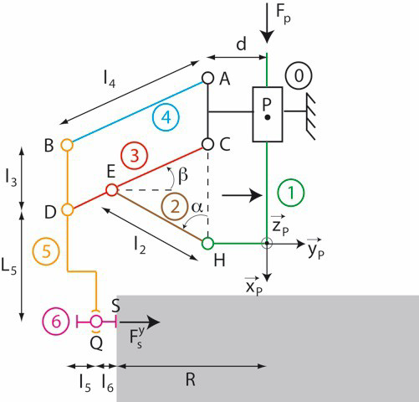









Pivot axe $\left(A,\vec{z_{p}}\right)$
Pivot axe $\left(B,\vec{z_{p}}\right)$
4
Pivot axe $\left(C,\vec{z_{p}}\right)$
Pivot axe $\left(D,\vec{z_{p}}\right)$
3
5
0
1
2
Pivot axe $\left(E,\vec{z_{p}}\right)$
Glissière direction $\vec{x_{p}}$
Pivot axe $\left(H,\vec{z_{p}}\right)$
6
Rotule centre $Q$
Ponctuelle normale $\left(S,\vec{y_{p}}\right)$

Slide 2

$$\vec{v}$$
$$\vec{y}$$
$$\vec{z_{1}}$$
$$\vec{z}$$
$$\vec{y_{1}}$$
$$\vec{w}$$
$$ψ$$
$$\vec{u}$$
$$θ$$
$$\vec{w}$$
$$φ$$
$$\vec{x_{1}}$$
$$\vec{x}$$
$$\vec{v}$$
$$\vec{u}$$
$$\vec{z}$$
$$\vec{u}$$
$$\vec{z_{1}}$$

